Slide 4
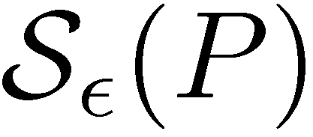

Slide 5
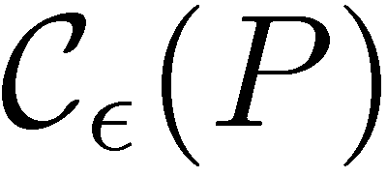

Slide 8
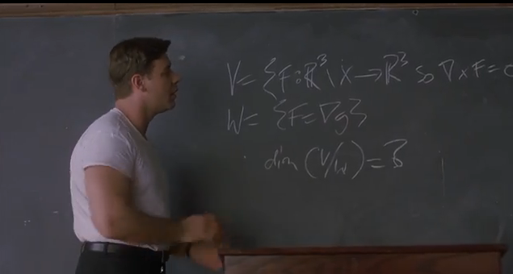
För Hollywood versionen av satsen, kolla in klassrum scenen i filmen
"A Beautiful Mind": https://www.youtube.com/watch?v=ZGGZaQQEniw
Scenen är mellan 30-32 minuter in i videon. I Russell Crowes notation, Sats 16.2.4 säger att dim(V/W) = 0 om R^3 \ X är enkelt sammanhängande

Slide 11
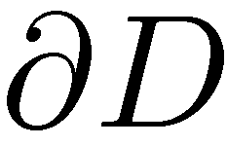

Slide 12
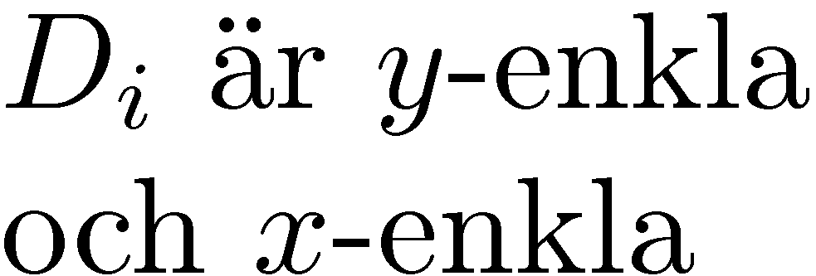
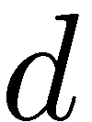

Slide 15
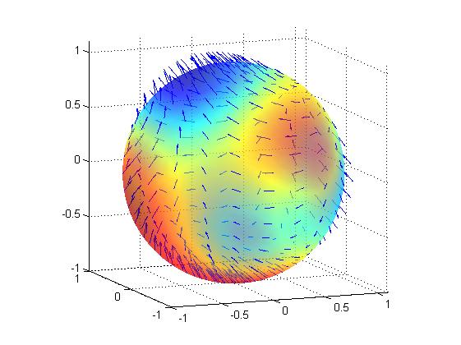
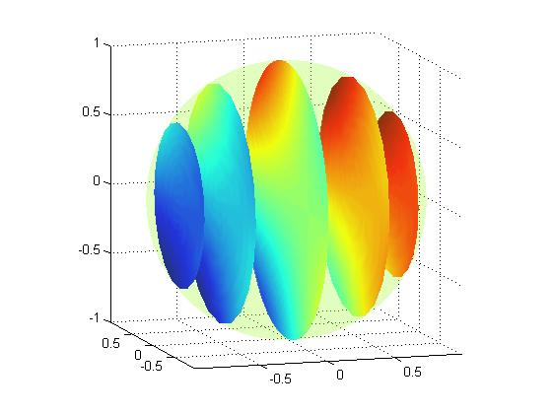

Slide 18
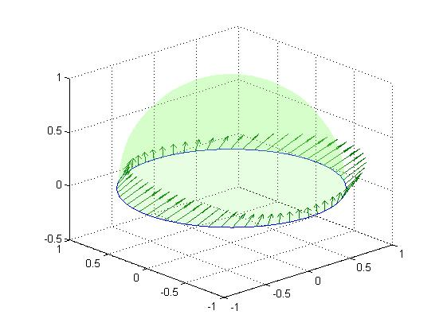
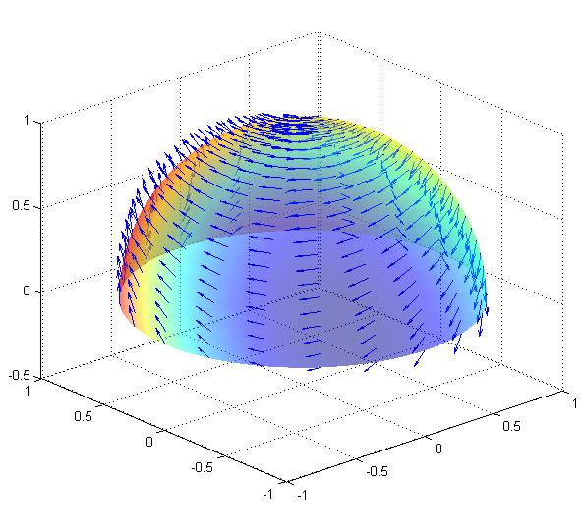

Slide 19
